Slide 1
НІМЕЧЧИНА

Slide 2
Візитка країни
Федеративний тип країни
Державний устрій: парламентська республіка
Федеративна Республіка Німеччина
Столиця Берлін
Кількість населення 81,844 млн.

Slide 3
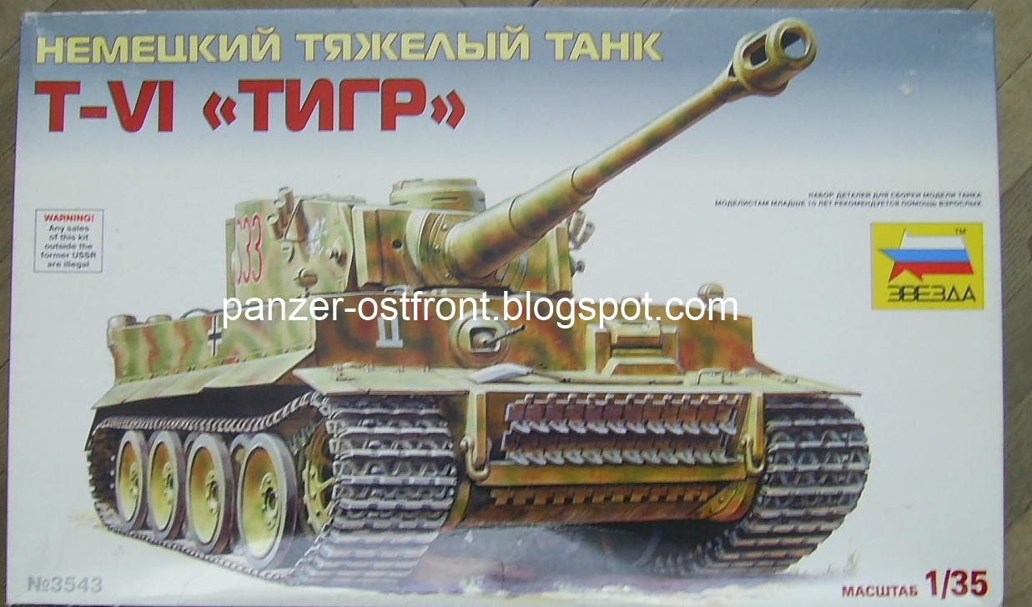
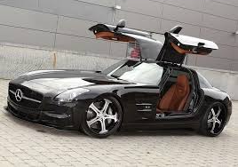
Промислове і сільське господарство

Slide 5
Рельєф та корисні копалини
У Німеччині є поклади
Калійних солей
Нафти і газу
Горючих сланців
Вугілля
Заліза

Slide 6
Міді
Поліметалів
Нікелю і олова
Бариту і флюориту
Нерудних гірничохімічних та будівельних корисних копалин

Slide 7
Населення і релігії
Населення Німеччини—83 млн мешканців з яких
75 млн — німці
3,2 млн — турки та курди
1,6 млн — поляки
1,4 млн — вихідці з країн СНД
2,9 млн — вихідці з країн західної Європи та Балкан
1,6 млн — вихідці з країн Азії

Slide 8
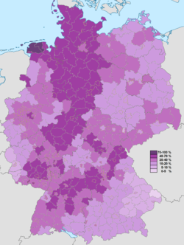
Протестантизм

Slide 9
Римо-католизм

Slide 10
Нерелігійність

Slide 11
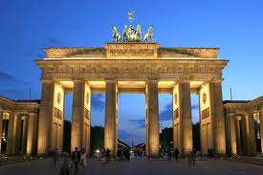
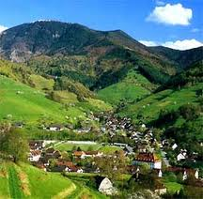
Визначні місця
Бранденбурзькі ворота - головний символ Берліна.
Розміщені на Парижській площі і є пам’яткою тих часів.
Schwarzwald - гірський масив у Баден-Вюртемберг
Простягається з півночі на південь уздовж течії Рейну.

Slide 12
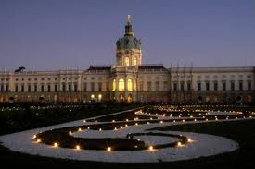
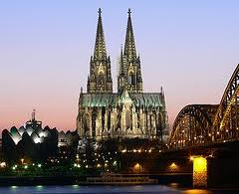
Визначні місця
Schloss Charlottenburg
будувався як літня резиденція дружини Фрідріха ІІІ
Kölner Dom - римо-католицька церква в Кельні.

Slide 13
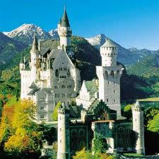
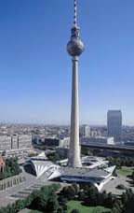
Визначні місця
Schloss Neuschwanstein -стоїть на місці двох фортець, переднього і заднього Швангау
Fernsehturm - висотою 368 метрів є найвищою будівлею в Німеччині .

